Slide 1
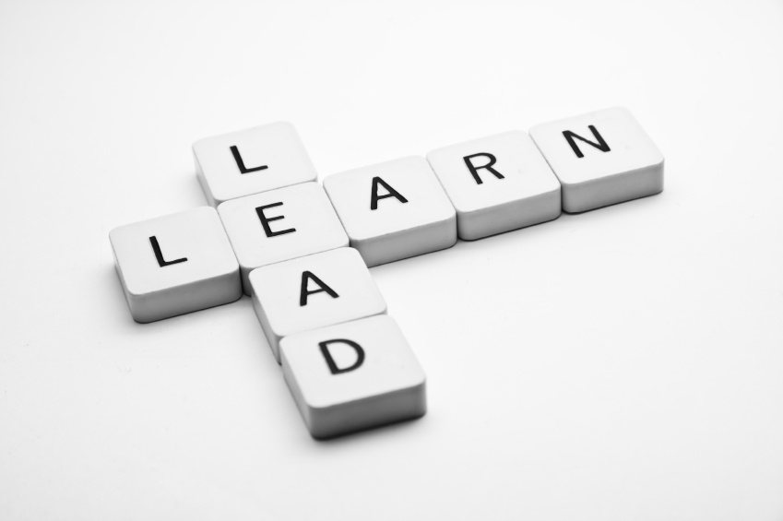
Учись руководить
Видео 3
Какой лидер является эффективным?
Примеры из жизни известных лидеров

Slide 2
Vision
Culture
Leader

Slide 3
Лидер&Менеджер
Менеджер Лидер
*Планирование *Определение цели
*Организация *Определение задач
*Сосредоточен на *Сосредоточен на
достижении целей «большой картине»
*Распределение ресурсов *Разработка концепций
*Управление, чёткие рамки *Предоставление сотрудникам
и контроль свободы в решениях и действиях
*Пастух *Владелец ранчо

Slide 4
«Все взлёты и падения происходят благодаря лидерству».
(Джон Максвелл)

Slide 5
Кто является эффективным лидером?

Slide 6
Кто является эффективным лидером?
Авраам Линкольн Уинстон Черчилль
Франклин Рузвельт Тедди Рузвельт
Джордж Вашингтон Джек Уэлч
Стив Джобс Билл Гейтс
Билл Хайбелс Рик Уоррен
Джон Вуден Пит Кэррол
Мать Тереза ​​ Мишель Ри
Мэри Барра Мартин Лютер Кинг

